Slide 1
PRODUŽENI BORAVAK 2010./2011.

Slide 4
Nakon nastave rado bi odlazili u produženi boravak. Prije ručka smo crtali ili igrali zanimljive društvene igre, pričali s učiteljicama…

Slide 6
Nakon ručka najviše smo se radovali igrama na školskom dvorištu, šetnjama i uživanjima u prirodi…

Slide 7
Zadaće, zadaće nikad im kraja…

Slide 8
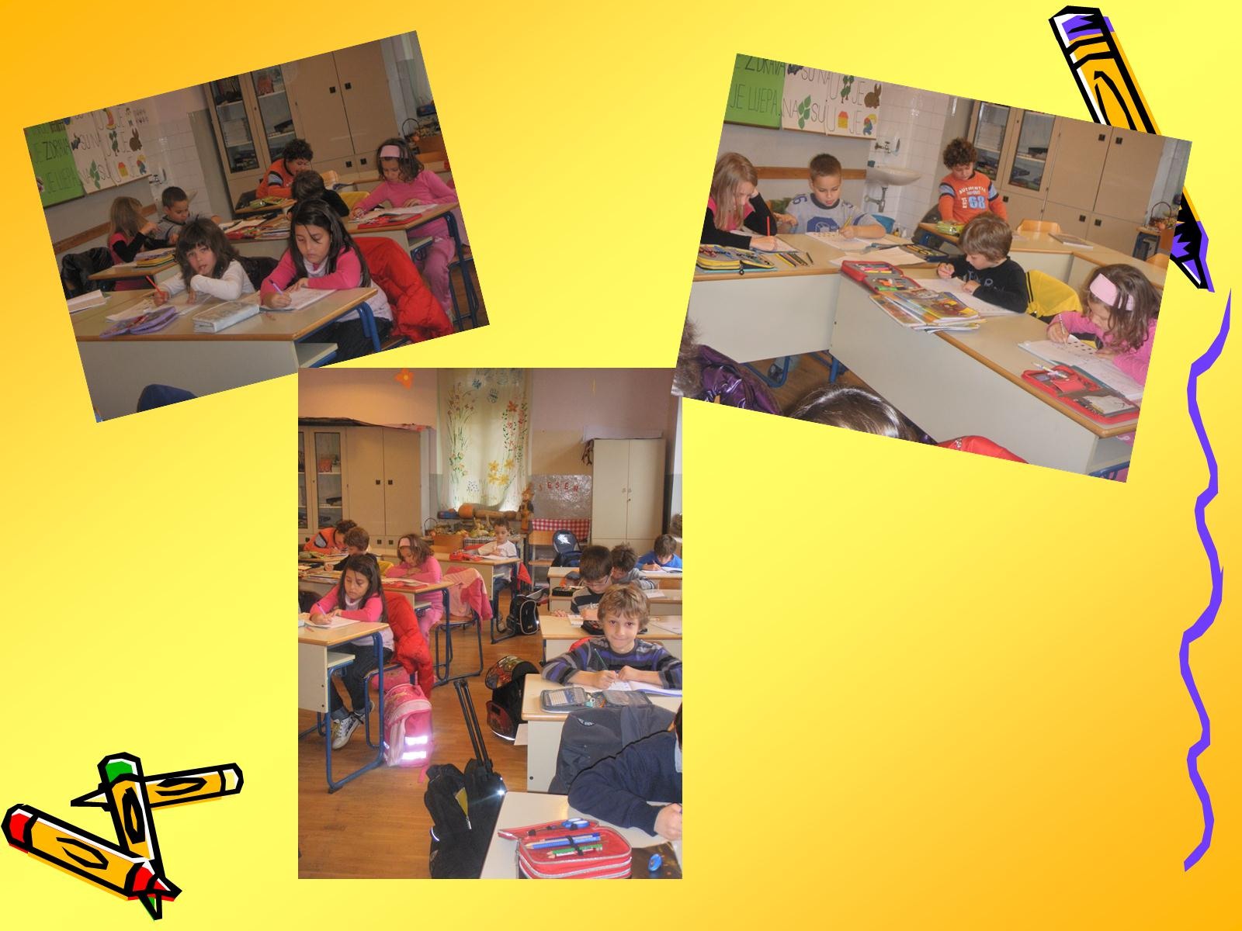

Slide 9
Rado smo sudjelovali u istraživačkim radovima koje su nam pripremale učiteljice. Ove godine zajedno smo učili o leptirima, o svemiru, vilenjacima…

Slide 10
Obilježili smo i najšašaviji dan u godini: m a s k e n b a l

Slide 11
Obožavali smo petak jer smo imali sportski dan, odlazili bi na Valkane i uživali u prirodi…

